Slide 1
Sesión II: La construcción del sujeto moderno y su papel Sesión IV: Las teorías del desarrollo y sus indicadores principales universitarios

Slide 2
PREGUNTAS GUÍA PARA LA PUESTA EN COMÚN
Sometimiento desde dentro y sometimiento desde fuera
Características del capitalismo en la concepción de lo humano
Normalización de la desigualdad
Antropoceno y capitaloceno
Promesa de la democracia
Conflictos de soberanía democrática

Slide 3
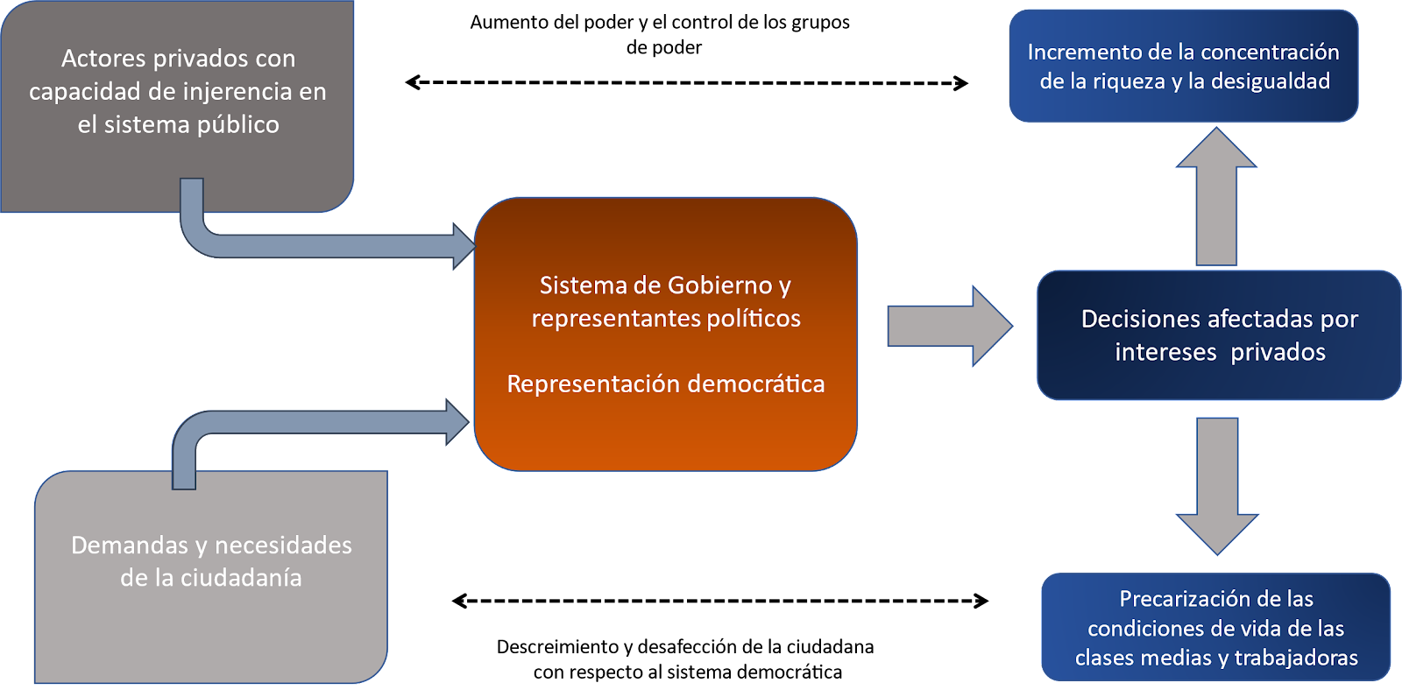

Slide 4
PREGUNTAS GUÍA PARA LA PUESTA EN COMÚN
Emergencia de la extrema derecha
La ruptura del ser
Características del capitalismo en la concepción de lo humano
Normalización de la desigualdad
Antropoceno y capitaloceno
Promesa de la democracia
Conflictos de soberanía democrática

Slide 5
Muchas gracias

